Slide 1
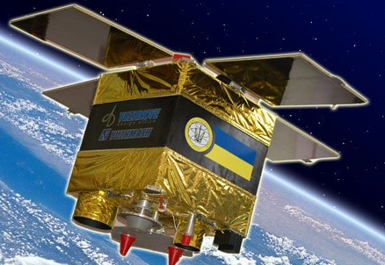


І
С
М
Ч
К
0
Н
А
У
Д
К
Е
Р
Р
А
Ж
А
Ї
Н
А
В
http://www.ukrinform.ua/ukr/news/ukrai

Slide 2
«У погоні за світлом і знаннями людство спочатку боязко вигляне за атмосферу ,
а потім завоює собі весь навколосонячний
простір »
К.Е.Ціолковський

Slide 3
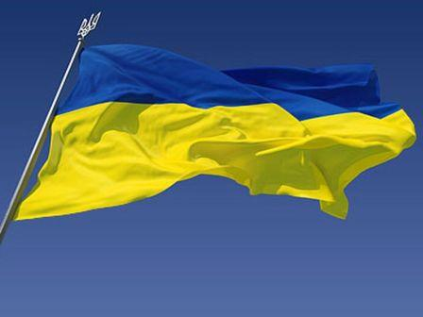
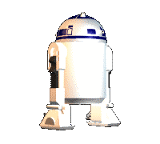
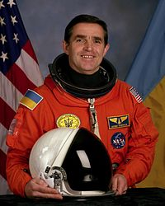
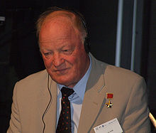
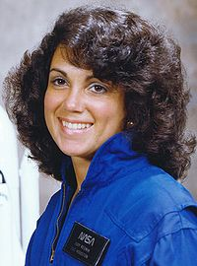
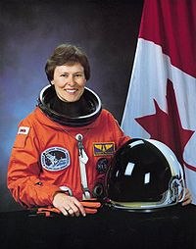
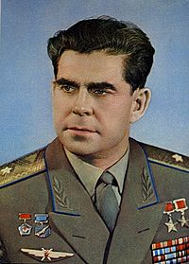
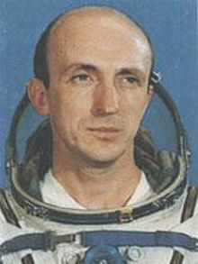
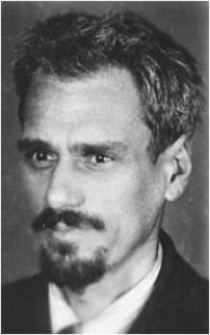
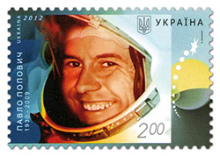
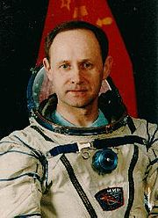
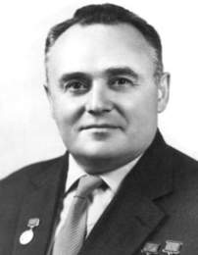
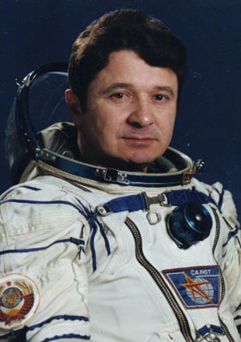
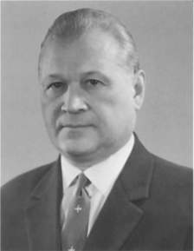
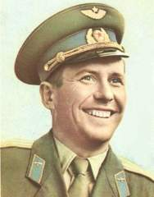
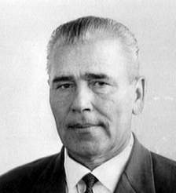
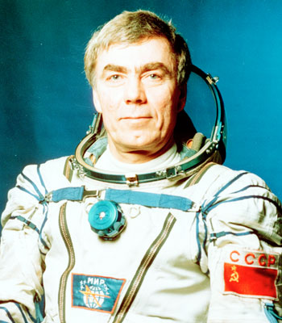
Україна – космічна держава

Slide 4
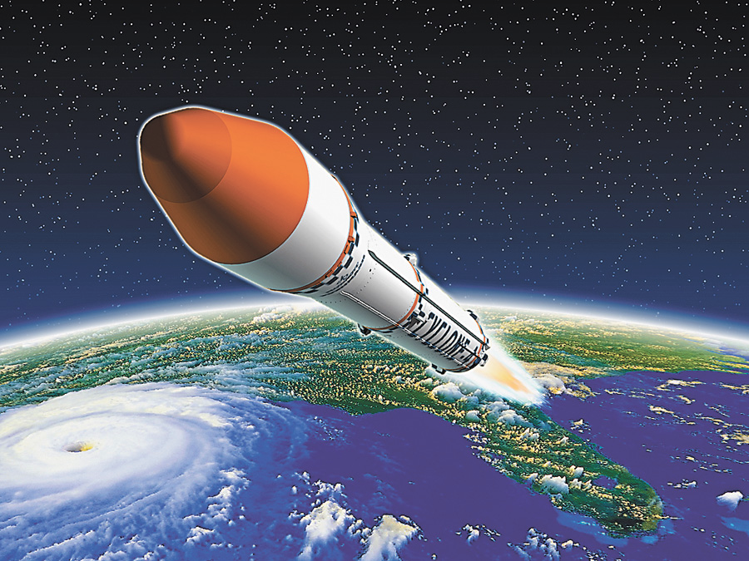
Галерея визначних українців
Ле́вченко А. С.
(21 травня 1941 — 6 серпня 1988) —
радянський космонавт українського походження
(Основинці Краснокутського району Харківської області) ,
Герой Радянського Союзу (1987), 64-й космонавт СРСР і 207-ма людина у космосі, льотчик-космонавт СРСР (№ 63).
Здійснив один космічний політ тривалістю 7 діб 21 година 58 хвилин 12 секунд.

Slide 5

Галерея визначних українців
Васю́тін В. В.
(8 березня 1952, м. Харків — 19 липня 2002) — радянський космонавт українського походження .
17 вересня 1985 року Васютін здійснив свій перший політ у космос як командир корабля «Союз Т-14» до станції «Салют-7.

Slide 6
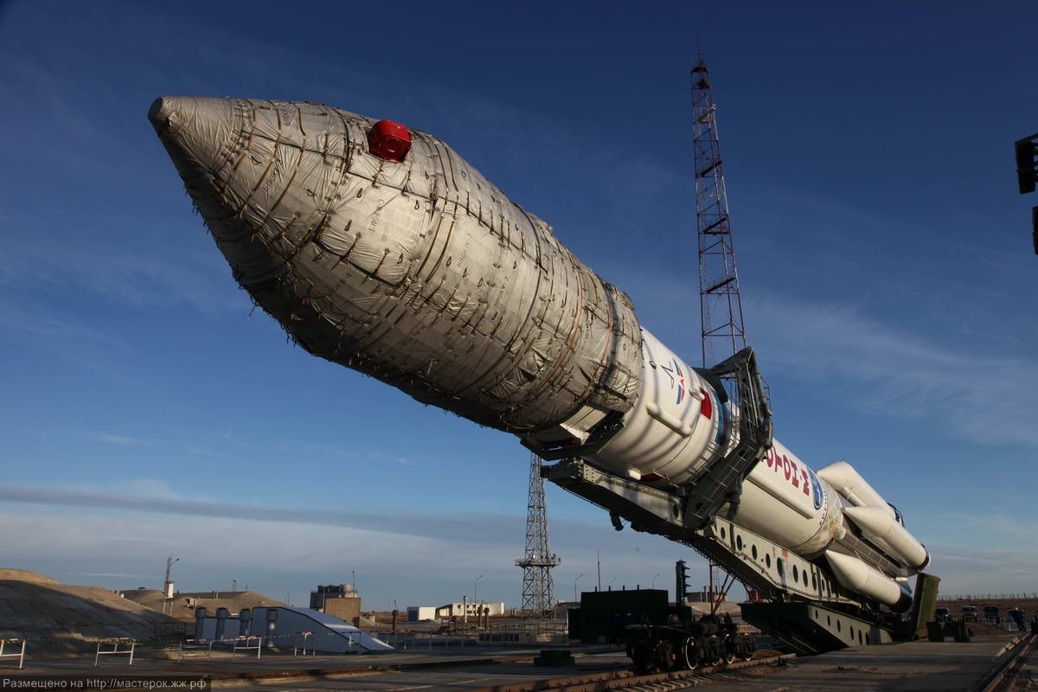
Галерея визначних українців
Берегови́й Г. Т.
(15 квітня 1921, Федорівка, Карлівський район, Полтавська область - 30 червня 1995) — льотчик-космонавт СРСР, генерал-лейтенант, двічі Герой Радянського Союзу (єдиний удостоєний першої зірки Героя за подвиг під час Другої світової війни, а другої — за політ у космос).
26 — 30 жовтня 1968 року здійснив космічний політ на космічному кораблі "Союз-3". У польоті була проведена перша в історії спроба злучення в космосі з безпілотним кораблем "Союз-2" в тіні Землі. Політ продовжувався 3 доби 22 години 50 хвилин 45 секунд.

Slide 7
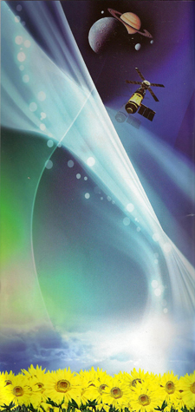
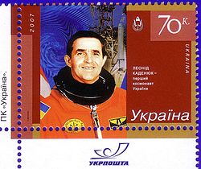
Галерея визначних українців
Леонід Каденюк
(28 січня 1951 року,
с. Клішківці Чернівецької області) - перший космонавт незалежної України
В 1995 році відібраний в групу космонавтів Національного космічного агентства України.
Пройшов підготовку до космічного польоту в NASA на американському космічному кораблі багаторазового використання як спеціаліст по корисному навантаженню.

Slide 8
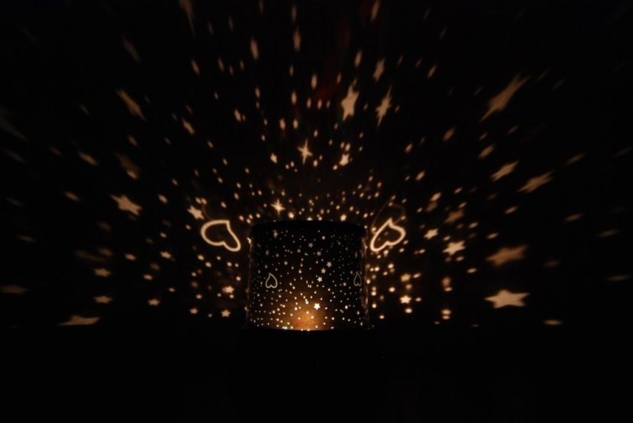
Галерея визначних українців
Волк І. П.
(12 квітня 1937, Зміїв) —
58-й космонавт СРСР і 143-й космонавт світу.

Slide 9
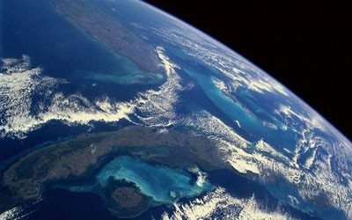
Розвиток космонавтики в Україні
Україна — визнана у світі космічна держава. Вона входить до п'яти провідних країн на ринку космічних послуг і технологій. До української ракетно-космічної галузі входять 40 підприємств. Провідним центром серед них є всесвітньо відоме конструкторське бюро «Південне» та виробниче об'єднання «Південний машинобудівний завод» у Дніпропетровську. Там створюють та серійно виробляють ракети-носії, космічні апарати, системи управління, орієнтації і траєкторних вимірювань. Великими досягненнями українських фахівців стало створення космічних апаратів «Січ-1», «Океан-О», «АУОС» та «Мікрон», ракетоносіїв «Зеніт-3SL», «Дніпро», «Циклон-3».

Slide 10
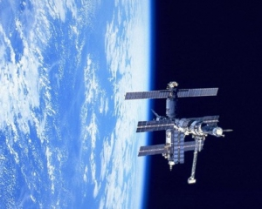
За роки незалежності в Україні здійснено 125 стартів, українськими ракетами виведені на орбіту 238 супутників на замовлення 19 країн.
Українські двигуни встановлені на верхньому щаблі європейської ракети" Вега ", реалізується також спільний з США проект створення ракети-носія "Антарес
Україна вийшла у п'ятірку лідерів за кількістю пусків

Slide 11
Досягнення України в ракетно-космічній галузі дозволили їй разом із США, Росією та Норвегією взяти участь у спільному міжнародному проекті «Морський старт» для запуску в Тихому океані космічних супутників різного призначення. Крім того, наша країна бере участь у міжнародних проектах створенні носіїв Antares та VEGA.
Україна, як справжня космічна держава має чималу кількість видатних творців та теоретиків космонавтики. Її вчені багато зробили для розвитку світової космічної науки. Зокрема, на Південному машинобудівному заводі в Дніпропетровську сконструйовано і виготовлено понад 400 штучних супутників землі. Великий внесок в освоєння космічного простору зробили такі видатні вчені країни, як С. Корольов, В.Челомей, М. Янгель, Ю. Кондратюк, В. Уткін.

Slide 12
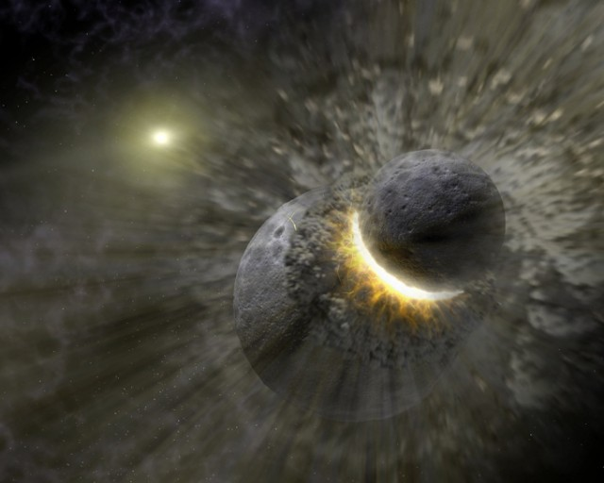
Джудіт Рєзнік - Judith Resnik
Джу́діт Рє́знік (англ. Judith Resnik; *5 квітня 1949, Акрон, Огайо — загинула 28 січня 1986 під час старту космічного корабля «Челленджер») — астронавт, дослідник (США).
Батьки Джудіт Рєзнік — вихідці з України.
Відібрана в кандидати на космічний політ в січні 1978 року. Вперше побувала у космосі 30 серпня — 5 вересня 1984 року. Провела в польоті 144 години 57 хвилин. Облетіла Землю 96 разів.

Slide 13
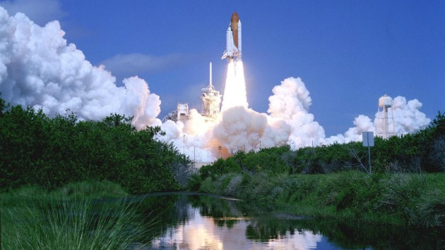
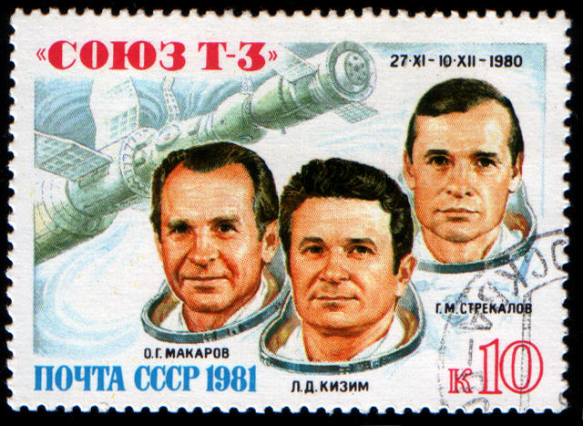
Галерея визначних українців
Кизим Л. Д.
Здійснив три космічні польоти. Пробув у космосі 374 дні
(5 серпня 1941, Красний Лиман Донецької обл. — 14 червня 2010) — радянський український космонавт, двічі Герой Радянського Союзу.

Slide 14
Космонавти українського походження
Анатолій Павлович Арцебарський
(9 вересня 1956, смт. Просяна Покровського району Дніпропетровської області) — радянський льотчик-космонавт українського походження, льотчик-випробувач, Герой Радянського Союзу.
Здійснив політ на «Союзі ТМ-12» та орбітальному комплексі «Мир» (травень — жовтень 1991).
Робе́рта Лінн Бо́ндар
(англ. Roberta Lynn Bondar; *4 грудня 1945, Су Сейнт Мері, (Онтаріо, Канада) — астронавт, дослідник (Канада). Народилася в сім'ї етнічних українців.

Slide 15
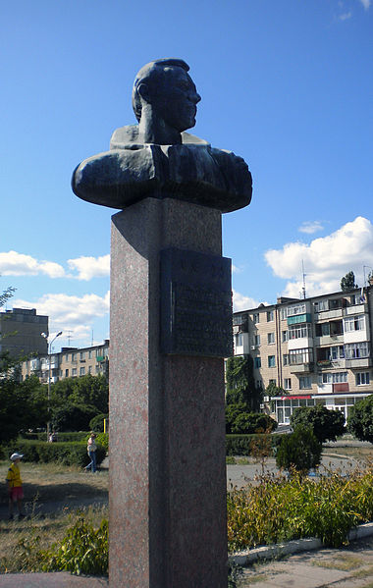
Леонід Попов
народився 31 серпня 1945 в місті Олександрія Кіровоградської області.
Здійснив 3 космічних польоти. Перший політ (1980) тривав 185 діб, проходив на космічному кораблі «Союз-35» з посадкою на «Союз-37». За успішне виконання завдань польоту Леоніду Попову було присвоєно звання «льотчик-космонавт СРСР» та звання Героя Радянського Союзу.

Slide 16
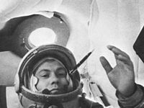
Перший космонавт-українець
Павло́ Рома́нович Попо́вич
(5 жовтня 1930, Узин, Київщина — 29 вересня 2009, Гурзуф, Крим) — радянський льотчик-космонавт № 4,
перший космонавт-українець, генерал-майор авіації (1976), кандидат технічних наук (1977). Двічі Герой Радянського Союзу (18.8.1962 та 20.7.1974).

Slide 17
Ю́рій Васи́льович Кондратю́к (справжнє ім'я Шаргей Олександр Гнатович; 9 (21) червня 1897, Полтава, Російська імперія (нині Україна) — початок жовтня 1941) — український, радянський вчений-винахідник, один із піонерів ракетної техніки й теорії космічних польотів. Автор так званої «траси Кондратюка», якою подорожували на Місяць космічні кораблі «Аполлон».
Кондратюк Юрій Васильович (Олександр Гнатович Шаргей)
(21 червня 1897 року , Полтава–
початок жовтня 1941 )— український, радянський вчений - винахідник, один із піонерів ракетної техніки й теорії космічних польотів. Автор так званої «траси Кондратюка», якою подорожували на Місяць космічні кораблі “Аполон”

Slide 18
Михайло Кузьмич Янгель
З 1950-х років Янгель очолював дніпропетровське Конструкторське бюро-586, яке розробило ракети середньої дальності Р-12 і Р-14, прийняті на озброєння Радянської армії. У 1959-1960 була під керівництвом Янгеля створена міжконтинентальна ракета Р-16.

Slide 19
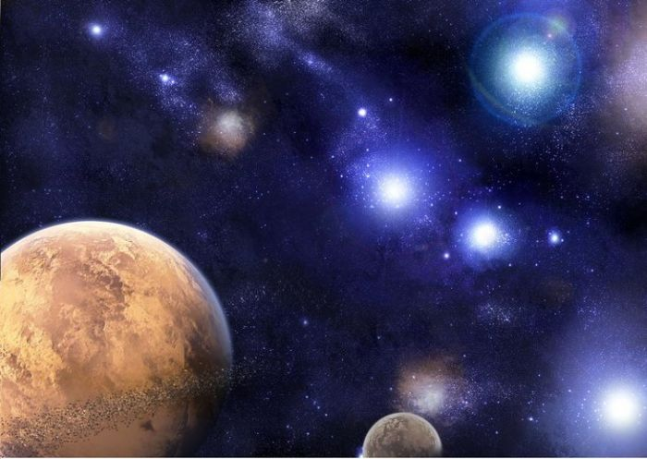
Челомей Володимир Миколайович
Під керівництвом Челомея розроблені РН «Протон» і ШСЗ «Протон», ШСЗ «Політ», «Космос-1267» і ін., орбітальні станції «Салют-3 -5». З 1952 професор МВТУ ім. Баумана.
Дійсний член Міжнародної академії астронавтики (1974). Нагороджений 4 орденами Леніна, орденом Жовтневої Революції і медалями. Золота медаль ім. Н.Е. Жуковского «За кращу роботу по теорії авіації» (1964), золота медаль ім. А.М. Ляпунова АН СРСР «За видатні|визначні| роботи в області математики і механіки» (1977).

Slide 20
Корольов Сергій Павлович
Народився в Житомирі.
З ім’ям Сергія Павловича Корольова пов’язано відкриття ери освоєння людством космічного простору, він – засновник практичної космонавтики, тому існує мала планета і кратер на Місяці, названі на честь нього.

Slide 21
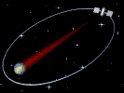
Ля́хов Володи́мир Афана́сійович (народився 20 липня 1941 року в місті Антрацит Луганської області) — радянський, український космонавт, двічі Герой Радянського Союзу. Здійснив три польоти в космос: командиром кораблів «Союз-32» і станції «Салют-6» (посадка на «Союзі-34»), «Союз Т-9» і станції «Салют-7», «Союз ТМ-6» з відвідинами станції «Мир» (посадка на «Союзі-ТМ-5») загальною тривалістю 333 доби 7 годин 17 хвилин 37 секунд; три виходи у відкритий космос загальною тривалістю 7 годин 7 хвилин.

Slide 22
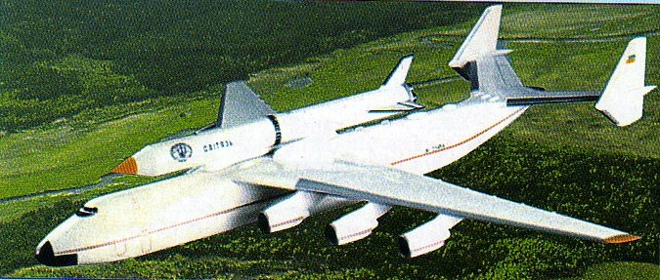
Авіаційний космічний ракетний комплекс Світязь
«Світязь» — перспективний авіаційний космічний ракетний комплекс (АКРК), що призначений для виведення космічних апаратів різного призначення на кругові, еліптичні і високі кругові орбіти

Slide 23

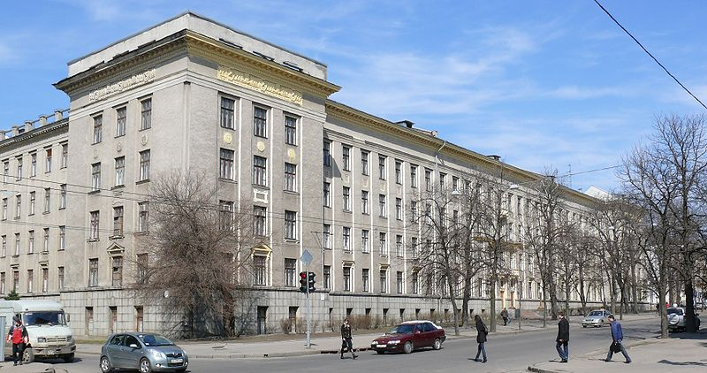
Харківський університет Повітряних Сил ім. Івана Микитовича Кожедуба

Slide 24
Харківський університет Повітряних Сил ім. Івана Микитовича Кожедуба
Вагомим є внесок навчального закладу в освоєння космічного простору. В стінах університету оволодівали азами льотної справи і отримали путівку в небо 27 льотчиків-космонавтів. До першого загіну космонавтів входив наш всесвітньо відомий випускник О. А. Леонов — двічі Герой Радянського Союзу, перша людина, яка вийшла у відкритий космос
. Вихованець університету П. І. Климук тривалий час очолював центр підготовки космонавтів.
Університет пишається своїми випускниками, нагородженими Зіркою Героя України, — першим космонавтом незалежної України — генерал-майором Каденюком Л. К. та заслуженим льотчиком-випробувачем полковником Галуненко О. В.

Slide 25
І
С
М
Ч
К
0
Н
А
У
Д
http://kosmonawti.blogspot.com/
К
Е
http://uk.wikipedia.org/wiki/
Р
Р
А
Ї
Н
Ж
А
А
В

